Slide 1

«Что с чем?»
«Что с чем?»
Выполнила:
учитель-логопед ГБОУ СОШ №19
СП «Детский сад№55» г. Сызрани
Арутюнян Татьяна Александровна

Slide 2
Цель:
Автоматизация звука [С] во фразовой
речи;
Упражнение в употреблении предлогов
«с, со»;
Развитие артикуляционной моторики,
фо­нематического восприятия,
внимания, мышления.

Slide 3

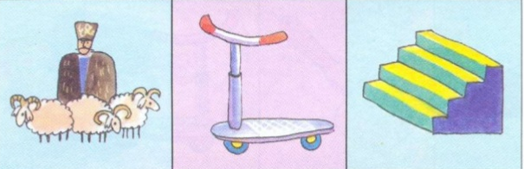
Совок с мусором Слива с косточкой Санки со спинкой
Пастух со стадом Самокат с колесами Лестница со ступеньками

Slide 4


Стол со скатертью. Куст с листьями. Кастрюля с рисунком
Часы со стрелками Сахарница с сахаром Сковорода с мясом

Slide 5



